Slide 1




基础博弈论
主讲：李林静 研究员
中国科学院自动化研究所
复杂系统管理与控制国家重点实验室
互联网大数据与安全信息学研究中心(iBASIC)
中国科学院大学人工智能学院
北京·雁栖湖
2022-4-12

Slide 2
课程内容
博弈案例
合作博弈论
Shapley Value
非合作博弈论
智猪博弈、公地悲剧、田忌赛马、拍卖
博弈论
选择与效用
完全信息静态、完全信息动态
不完全信息静态、不完全信息动态
博弈论与人工智能

Slide 3
概念总结
Shapley Value
均衡
博弈矩阵
优势策略、劣势策略
混合策略
最优反应
证明某策略组合是均衡的方法
计算混合策略的方法

Slide 4
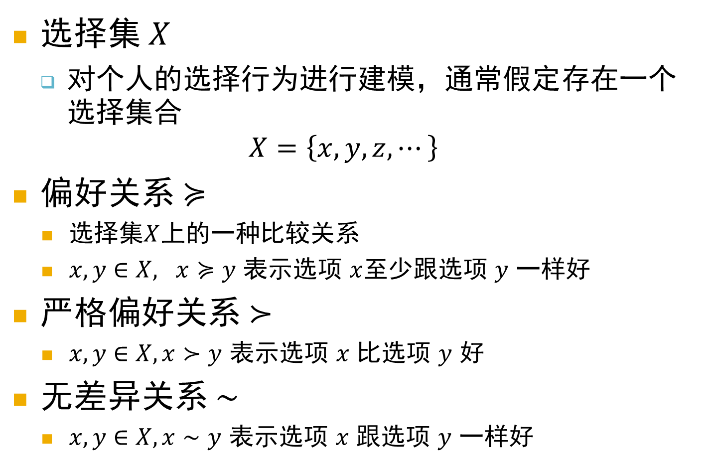
选择与效用
选择集 $X$
对个人的选择行为进行建模，通常假定存在一个选择集合
$$X=\left\{x, y,z,⋯\right\}$$
偏好关系 $≽$
选择集$X$上的一种比较关系
$x, y∈X, x≽y$ 表示选项 $x$至少跟选项 $y$ 一样好
严格偏好关系 $≻$
$x, y∈X, x≻y$ 表示选项 $x$ 比选项 $y$ 好
无差异关系 $∼$
$x, y∈X, x∼y$ 表示选项 $x$ 跟选项 $y$ 一样好

Slide 5
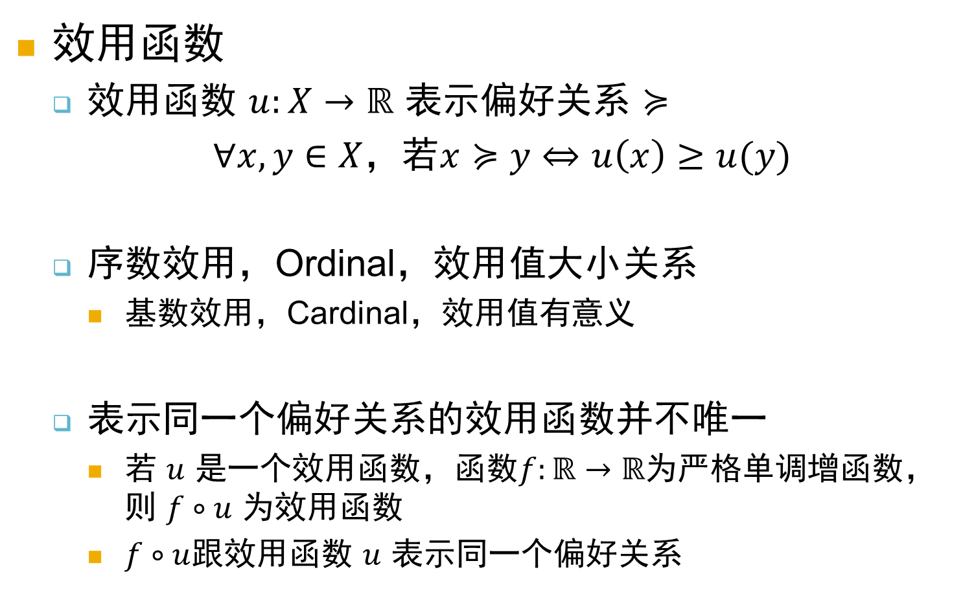
选择与效用
效用函数
效用函数 $u:X→ℝ$ 表示偏好关系 $≽$
$∀x, y∈X$，若$x≽y⇔u\left(x\right)≥u(y)$
序数效用，Ordinal，效用值大小关系
基数效用，Cardinal，效用值有意义
表示同一个偏好关系的效用函数并不唯一
若 $u$ 是一个效用函数，函数$f:ℝ→ℝ$为严格单调增函数，则 $f∘u$ 为效用函数
$f∘u$跟效用函数 $u$ 表示同一个偏好关系

Slide 6
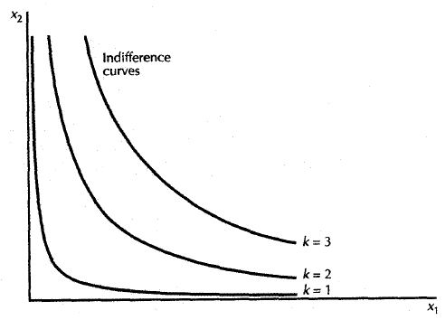
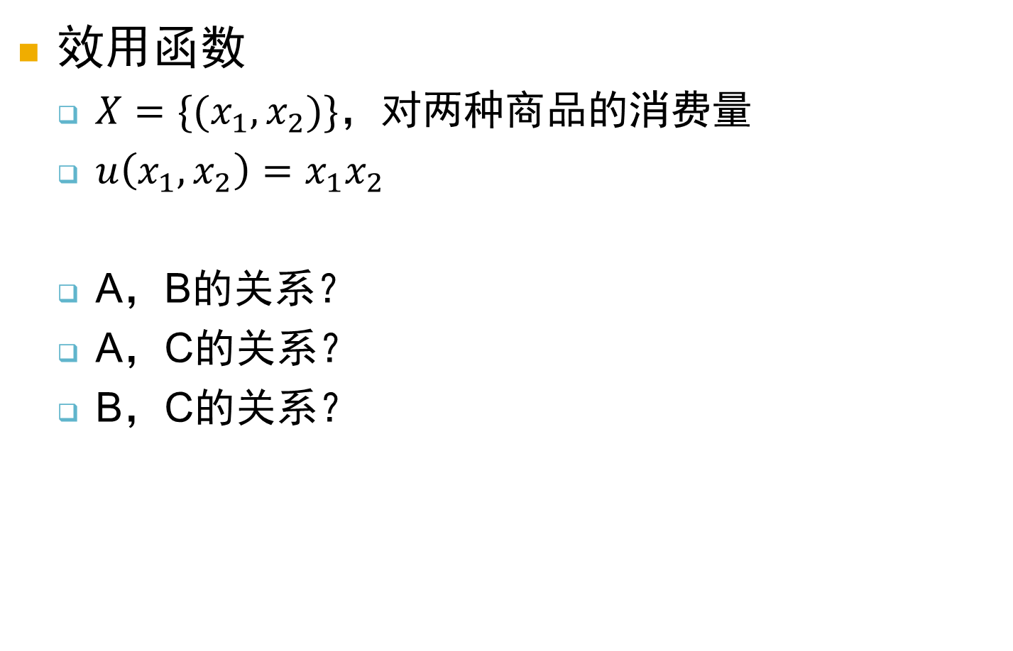
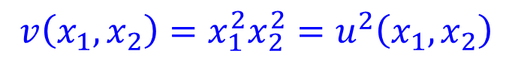
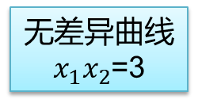
选择与效用
效用函数
$X=\{(x_{1},x_{2})\}，$对两种商品的消费量
$u\left(x_{1},x_{2}\right)=x_{1}x_{2}$
A，B的关系？
A，C的关系？
B，C的关系？
无差异曲线$x_{1}x_{2}$=3
A
B
C
$$v\left(x_{1},x_{2}\right)=x_{1}^{2}x_{2}^{2}=u^{2}\left(x_{1},x_{2}\right)$$

Slide 7
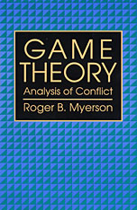
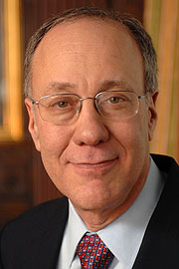
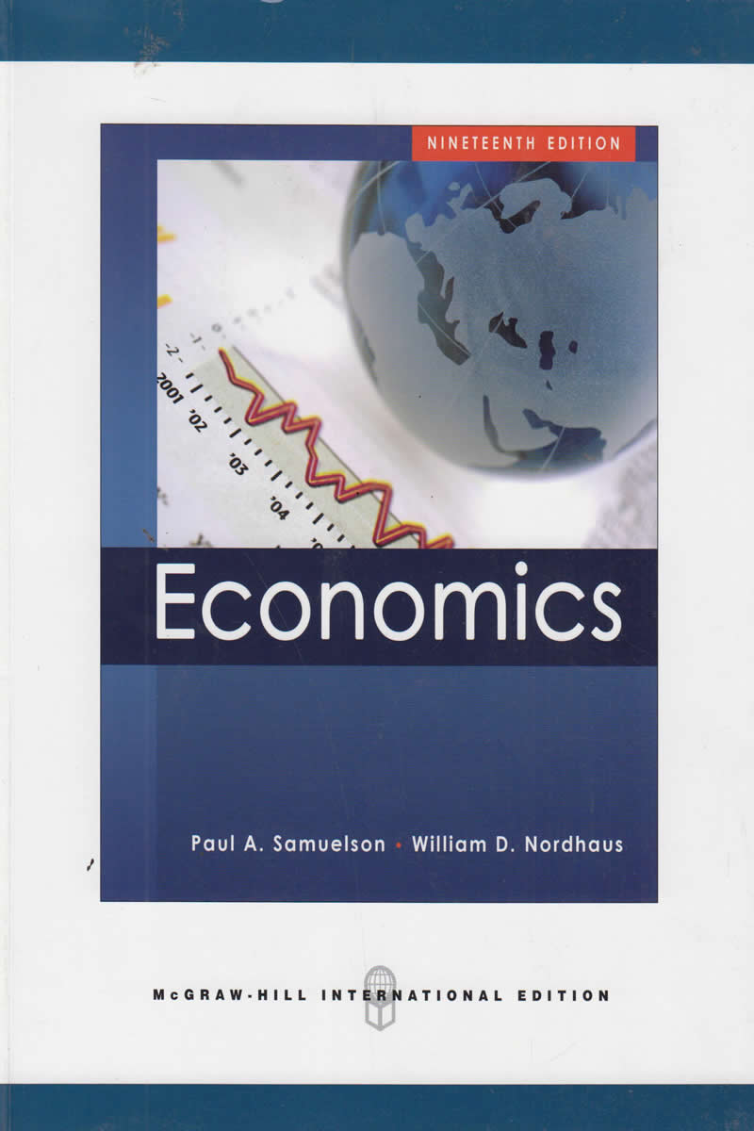
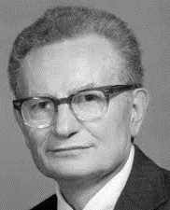
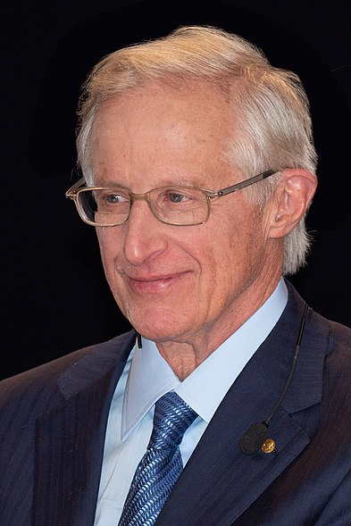
博弈论
对策论，Game Theory
Game Theory is the study of mathematical models of strategic interaction between rational decision-makers.
博弈论研究理性决策者之间策略互动的数学模型。
Roger B. Myerson
Nobel Laureate, 2007
Game Theory is the analysis of situations involving two or more interacting decision makers who have conflicting objectives.
博弈论分析目标冲突的多个(两个以上)决策者之间的互动态势。
Paul A. Samuelson
Nobel Laureate, 1970
William Nordhaus
Nobel Laureate, 2018

Slide 8
博弈论
规则（rules of game)
信息结构 (information structure)
参与方模型（rationality、bounded）
策略 （strategy)
策略互动（博弈论 vs 决策论）
决策论：对手策略固定/随机变量
博弈论：对手策略为依赖己方的变量
合作博弈论
(Cooperative)
非合作博弈论
(Non-cooperative)
无穷递归，难以求解
互动特征

Slide 9
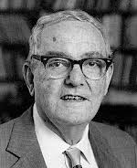
非合作博弈
静态/动态 （单步/多步）
信息结构(Information Structure)
关于效用(Utility)的信息
是否清楚对手的效用函数完全/不完全信息(Complete/Incomplete)
针对对手
关于状态、博弈过程的信息
仅针对动态博弈
是否清楚对手干了什么，知道什么
完美/不完美(Perfect/Imperfect)信息
零和/非零和 (Von Neumann & Morgenstern)
完全/有限理性 (H. A. Simon, Turing’75, Nobel’78)

Slide 10
博弈求解—非合作博弈
完全信息
（初始条件可知性）
不完全信息
完全信息静态博弈
不完全信息静态博弈
静态
解概念：纳什均衡
典型博弈：GANs
解概念：贝叶斯纳什均衡
典型博弈：暗标拍卖
完全信息动态博弈
不完全信息动态博弈
完全且完美信息动态博弈
不完全但完美信息动态博弈
完美
信息
解概念：子博弈完美纳什均衡
典型博弈：象棋、围棋
解概念：完美贝叶斯均衡
典型博弈：德州扑克
动态
完全但不完美信息动态博弈
不完全且不完美信息动态博弈
不完美信息
解概念：完美贝叶斯均衡
典型博弈：星际
解概念：完美贝叶斯均衡
典型博弈：麻将
海萨尼转换
完全但不完美信息动态博弈

Slide 11
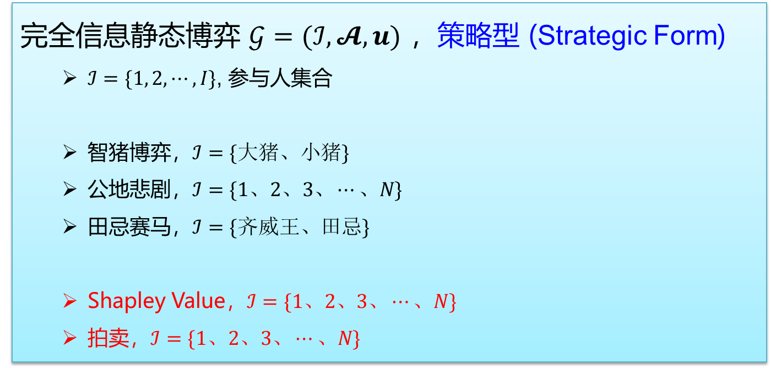
完全信息静态博弈—纳什均衡
完全信息静态博弈 $𝒢=(ℐ, 𝓐, u)$ ，策略型 (Strategic Form)
$ℐ=\{1, 2,⋯,I\}$, 参与人集合
智猪博弈，$ℐ=\{大猪、小猪\}$
公地悲剧，$ℐ=\{1、2、3、⋯、N\}$
田忌赛马，$ℐ=\{齐威王、田忌\}$
Shapley Value，$ℐ=\{1、2、3、⋯、N\}$
拍卖，$ℐ=\{1、2、3、⋯、N\}$

Slide 12
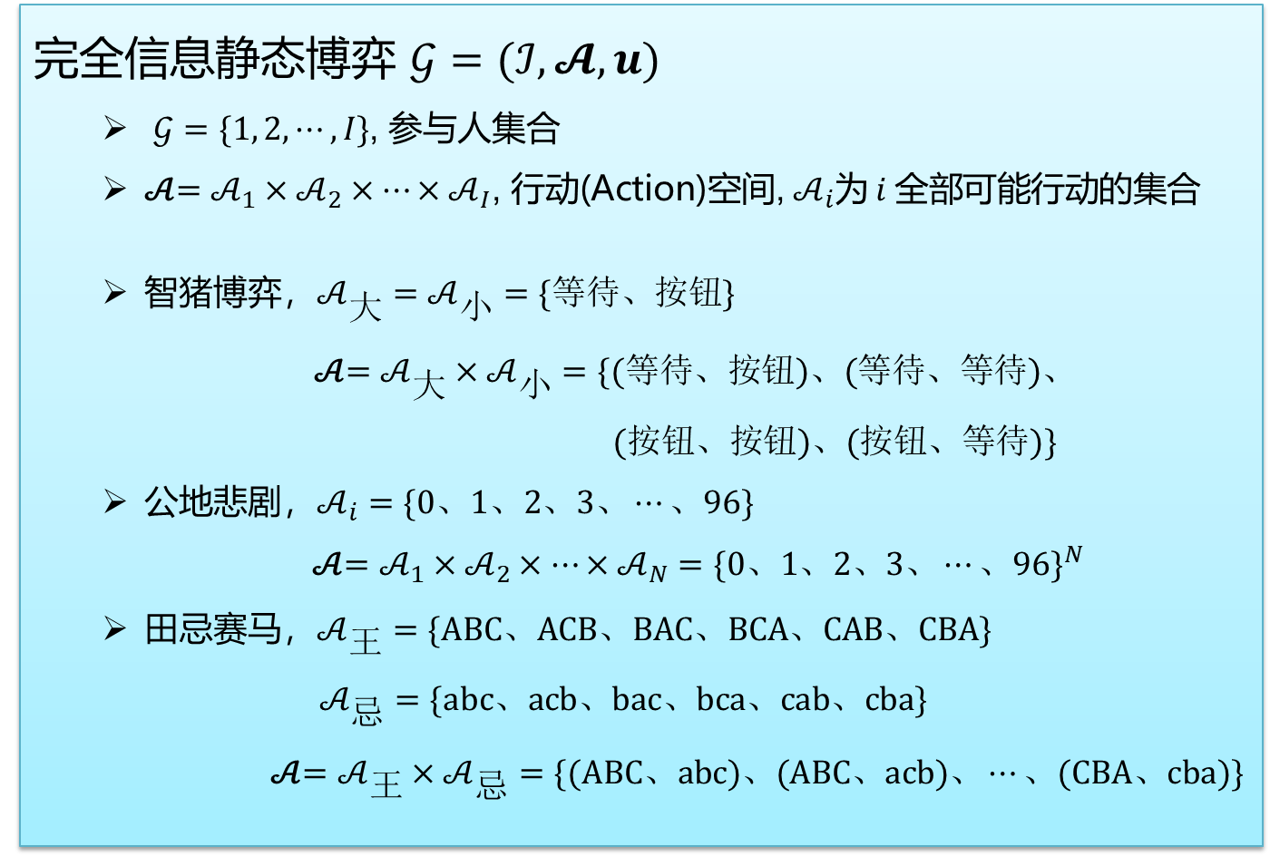
完全信息静态博弈—纳什均衡
完全信息静态博弈 $𝒢=(ℐ, 𝓐, u)$
$𝒢=\{1, 2,⋯,I\}$, 参与人集合
𝒜$=𝒜_{1}×𝒜_{2}×⋯×𝒜_{I}\text{,}$行动(Action)空间$\text{,} 𝒜_{i}$为$i$全部可能行动的集合
智猪博弈，$𝒜_{大}=𝒜_{小}=\{等待、按钮\}$
𝒜$=𝒜_{大}×𝒜_{小}=\{(等待、按钮)、(等待、等待)、$
$(按钮、按钮)、(按钮、等待)\}$
公地悲剧，$𝒜_{i}=\{0、1、2、3、⋯、96\}$
𝒜$=𝒜_{1}×𝒜_{2}×⋯×𝒜_{N}={\{0、1、2、3、⋯、96\}}^{N}$
田忌赛马，$𝒜_{王}=\{ABC、ACB、BAC、BCA、CAB、CBA\}$
$𝒜_{忌}=\{abc、acb、bac、bca、cab、cba\}$
𝒜$=𝒜_{王}×𝒜_{忌}=\{(ABC、abc)、(ABC、acb)、⋯、(CBA、cba)\}$

Slide 13
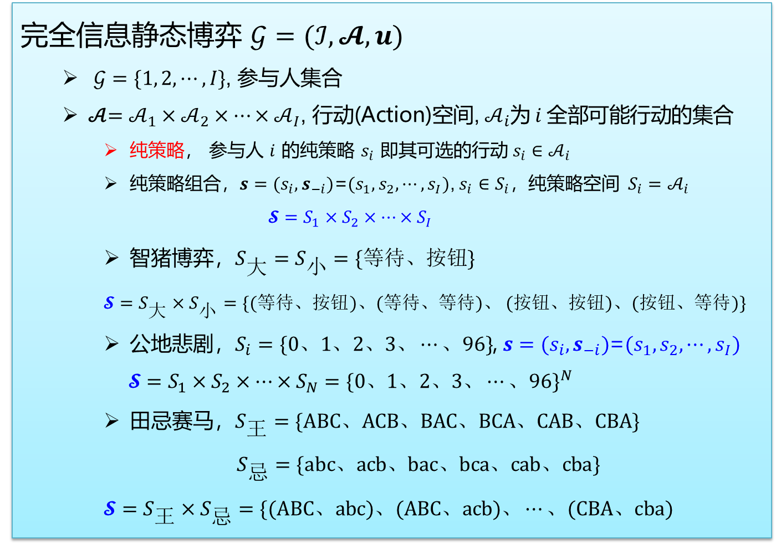
完全信息静态博弈—纳什均衡
完全信息静态博弈 $𝒢=(ℐ, 𝓐, u)$
$𝒢=\{1, 2,⋯,I\}$, 参与人集合
𝒜$=𝒜_{1}×𝒜_{2}×⋯×𝒜_{I}\text{,}$行动(Action)空间$\text{,} 𝒜_{i}$为$i$全部可能行动的集合
纯策略， 参与人 $i$ 的纯策略 $s_{i}$ 即其可选的行动$s_{i}∈𝒜_{i}$
纯策略组合，$s=(s_{i},s_{−i})$=$(s_{1},s_{2},⋯,s_{I})\text{,} s_{i}∈S_{i}$，纯策略空间 $S_{i}=𝒜_{i}$
$$𝓢=S_{1}×S_{2}×⋯×S_{I}$$
智猪博弈，$S_{大}=S_{小}=\{等待、按钮\}$
$𝓢=S_{大}×S_{小}=\{(等待、按钮)、(等待、等待)、$ $(按钮、按钮)、(按钮、等待)\}$
公地悲剧，$S_{i}=\{0、1、2、3、⋯、96\}$, $s=(s_{i},s_{−i})$=$(s_{1},s_{2},⋯,s_{I})$
$$𝓢=S_{1}×S_{2}×⋯×S_{N}={\{0、1、2、3、⋯、96\}}^{N}$$
田忌赛马，$S_{王}=\{ABC、ACB、BAC、BCA、CAB、CBA\}$
$S_{忌}=\{abc、acb、bac、bca、cab、cba\}$
$$𝓢=S_{王}×S_{忌}=\{(ABC、abc)、(ABC、acb)、⋯、(CBA、cba)$$

Slide 14
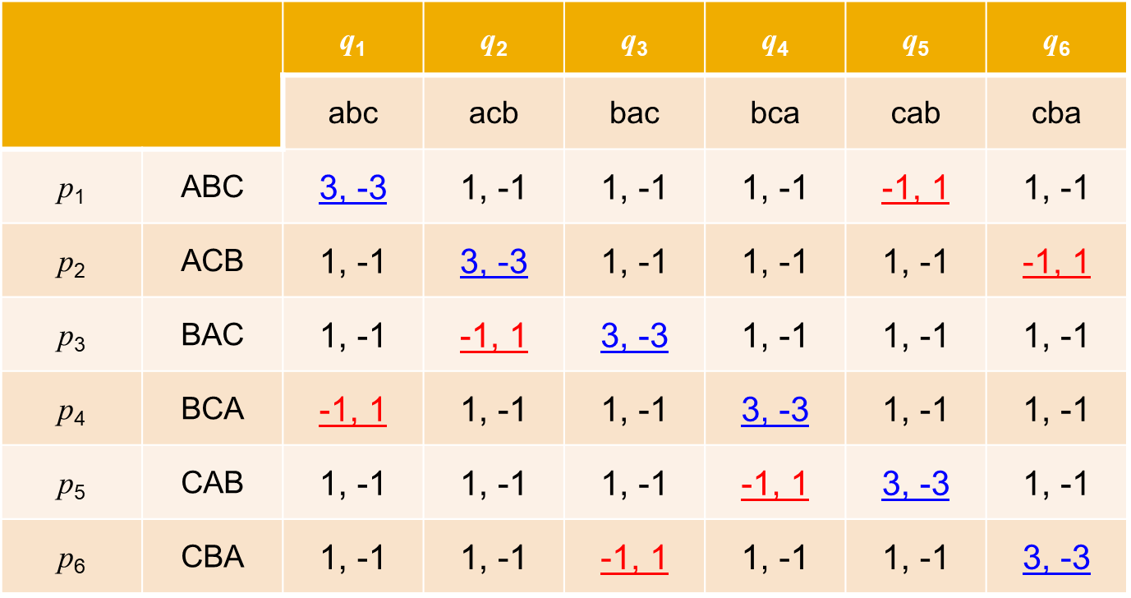
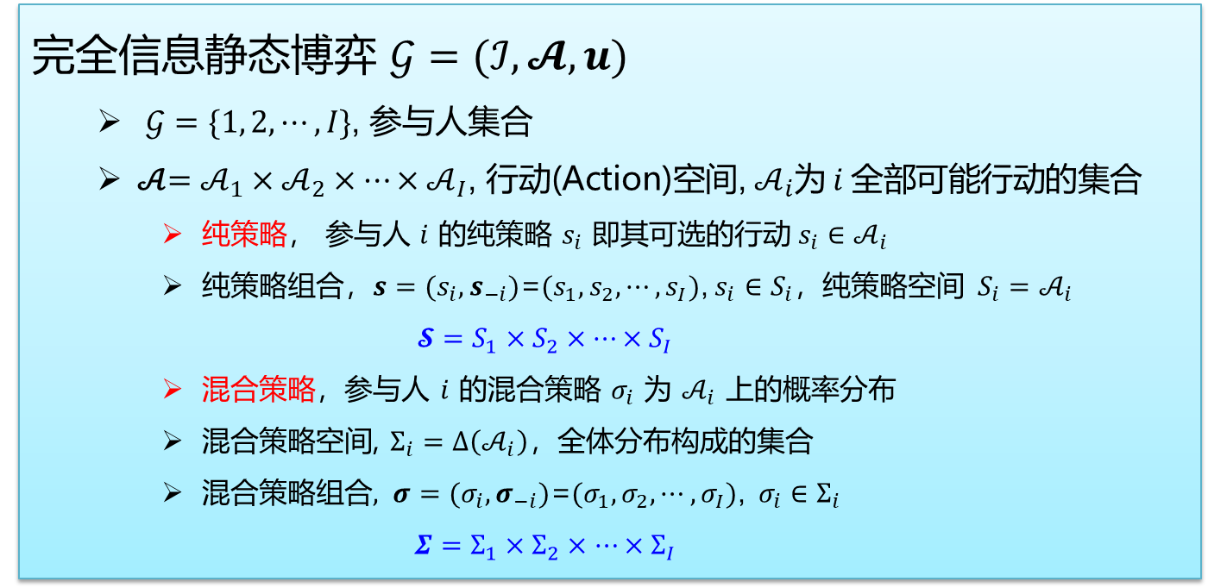
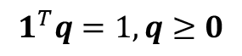
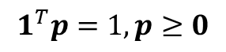
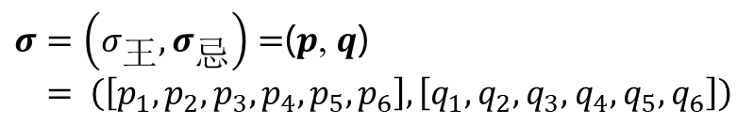
完全信息静态博弈—纳什均衡
完全信息静态博弈 $𝒢=(ℐ, 𝓐, u)$
$𝒢=\{1, 2,⋯,I\}$, 参与人集合
𝒜$=𝒜_{1}×𝒜_{2}×⋯×𝒜_{I}\text{,}$行动(Action)空间$\text{,} 𝒜_{i}$为$i$全部可能行动的集合
纯策略， 参与人 $i$ 的纯策略 $s_{i}$ 即其可选的行动$s_{i}∈𝒜_{i}$
纯策略组合，$s=(s_{i},s_{−i})$=$(s_{1},s_{2},⋯,s_{I})\text{,} s_{i}∈S_{i}$，纯策略空间 $S_{i}=𝒜_{i}$
$$𝓢=S_{1}×S_{2}×⋯×S_{I}$$
混合策略，参与人 $i$ 的混合策略 $σ_{i}$ 为 $𝒜_{i}$ 上的概率分布
混合策略空间, $Σ_{i}=Δ\left(𝒜_{i}\right)$，全体分布构成的集合
混合策略组合$, σ=(σ_{i},σ_{−i})$=$(σ_{1},σ_{2},⋯,σ_{I})\text{,} { σ}_{i}∈Σ_{i}$
$$Σ=Σ_{1}×Σ_{2}×⋯×Σ_{I}$$
$σ=\left(σ_{王},σ_{忌}\right)$ $=$($p$, $q$)
$= \left(\left[p_{1},p_{2},p_{3},p_{4},p_{5},p_{6}\right],\left[q_{1},q_{2},q_{3},q_{4},q_{5},q_{6}\right]\right)$
$$1^{T}p=1, p≥0$$
$$1^{T}q=1, q≥0$$

Slide 15
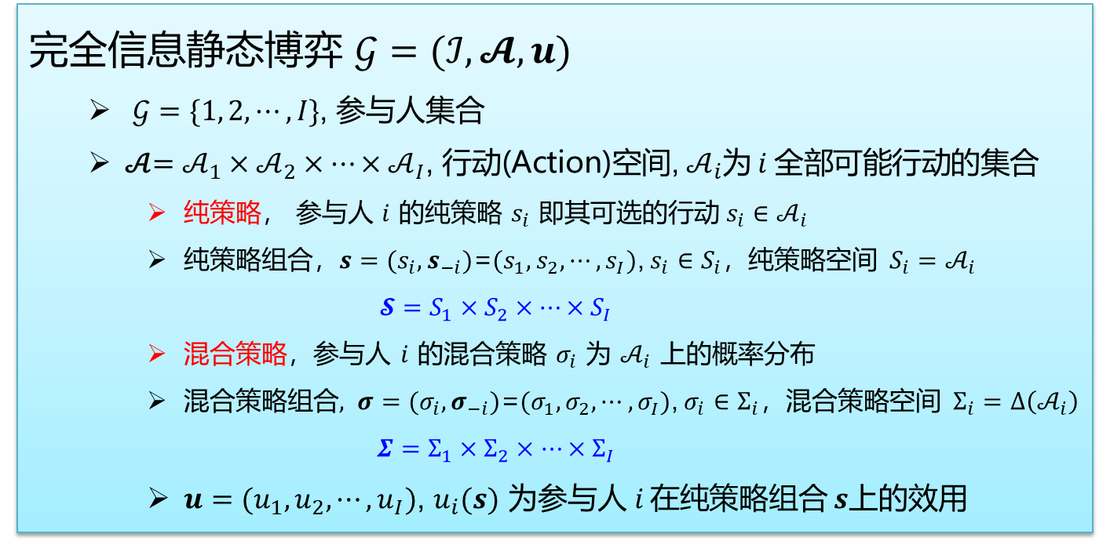
完全信息静态博弈—纳什均衡
完全信息静态博弈 $𝒢=(ℐ, 𝓐, u)$
$𝒢=\{1, 2,⋯,I\}$, 参与人集合
𝒜$=𝒜_{1}×𝒜_{2}×⋯×𝒜_{I}\text{,}$行动(Action)空间$\text{,} 𝒜_{i}$为$i$全部可能行动的集合
纯策略， 参与人 $i$ 的纯策略 $s_{i}$ 即其可选的行动$s_{i}∈𝒜_{i}$
纯策略组合，$s=(s_{i},s_{−i})$=$(s_{1},s_{2},⋯,s_{I})\text{,} s_{i}∈S_{i}$，纯策略空间 $S_{i}=𝒜_{i}$
$$𝓢=S_{1}×S_{2}×⋯×S_{I}$$
混合策略，参与人 $i$ 的混合策略 $σ_{i}$ 为 $𝒜_{i}$ 上的概率分布
混合策略组合$, σ=(σ_{i},σ_{−i})$=$(σ_{1},σ_{2},⋯,σ_{I})\text{,} σ_{i}∈Σ_{i}$，混合策略空间 $Σ_{i}=Δ\left(𝒜_{i}\right)$
$$Σ=Σ_{1}×Σ_{2}×⋯×Σ_{I}$$
$u=(u_{1},u_{2},⋯,u_{I})$, $u_{i}(s)$ 为参与人$i \text{在}纯$策略组合 $s$上的效用
u_{i}(s₁, s₂, … , s_{N}) = p(s₁ + s₂ + … + s_{N}) s_{i} – cs_{i}
 |  | 小猪
 |  | 等待 | 按钮
大 猪 | 等待 | 0, 0 | 9, -1
 | 按钮 | 4, 4 | 5, 1

Slide 16
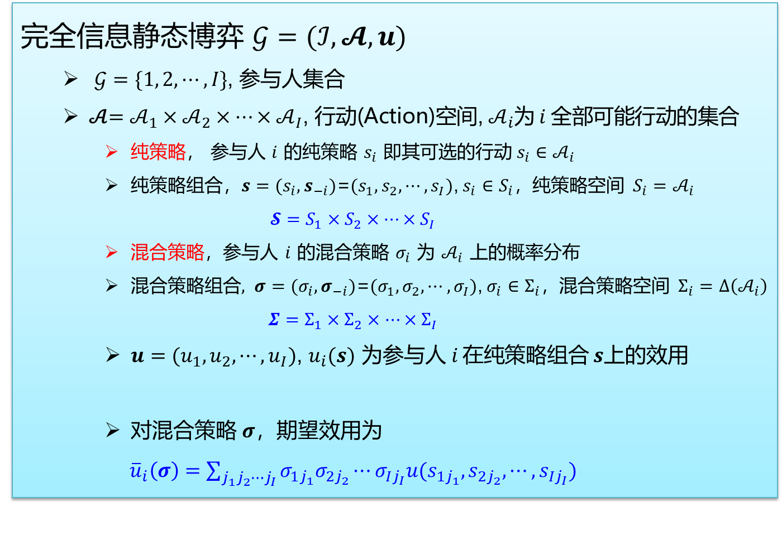
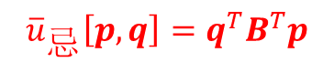
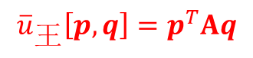
完全信息静态博弈—纳什均衡
完全信息静态博弈 $𝒢=(ℐ, 𝓐, u)$
$𝒢=\{1, 2,⋯,I\}$, 参与人集合
𝒜$=𝒜_{1}×𝒜_{2}×⋯×𝒜_{I}\text{,}$行动(Action)空间$\text{,} 𝒜_{i}$为$i$全部可能行动的集合
纯策略， 参与人 $i$ 的纯策略 $s_{i}$ 即其可选的行动$s_{i}∈𝒜_{i}$
纯策略组合，$s=(s_{i},s_{−i})$=$(s_{1},s_{2},⋯,s_{I})\text{,} s_{i}∈S_{i}$，纯策略空间 $S_{i}=𝒜_{i}$
$$𝓢=S_{1}×S_{2}×⋯×S_{I}$$
混合策略，参与人 $i$ 的混合策略 $σ_{i}$ 为 $𝒜_{i}$ 上的概率分布
混合策略组合$, σ=(σ_{i},σ_{−i})$=$(σ_{1},σ_{2},⋯,σ_{I})\text{,} σ_{i}∈Σ_{i}$，混合策略空间 $Σ_{i}=Δ\left(𝒜_{i}\right)$
$$Σ=Σ_{1}×Σ_{2}×⋯×Σ_{I}$$
$u=(u_{1},u_{2},⋯,u_{I})$, $u_{i}(s)$ 为参与人$i \text{在}纯$策略组合 $s$上的效用
对混合策略 $σ$，期望效用为
${\overline{u}}_{i}\left(σ\right)=\sum_{j_{1}j_{2}⋯j_{I}}{σ_{1j_{1}}σ_{2j_{2}}⋯σ_{Ij_{I}}u(s_{1j_{1}},s_{2j_{2}},⋯,s_{Ij_{I}})}$
$${\overline{u}}_{王}\left[p,q\right]=p^{T}Aq$$
$${\overline{u}}_{忌}\left[p,q\right]=q^{T}B^{T}p$$

Slide 17
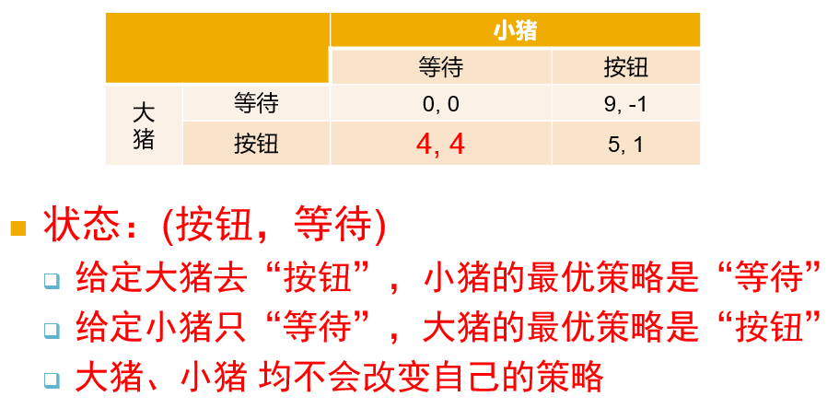
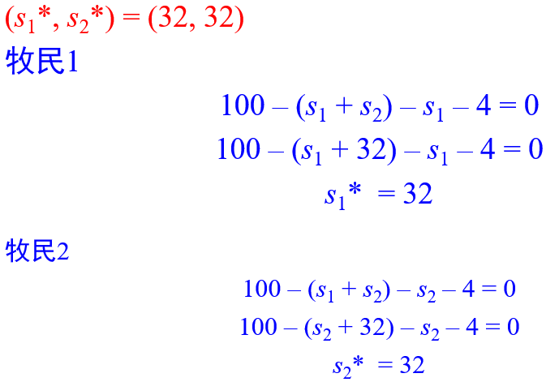
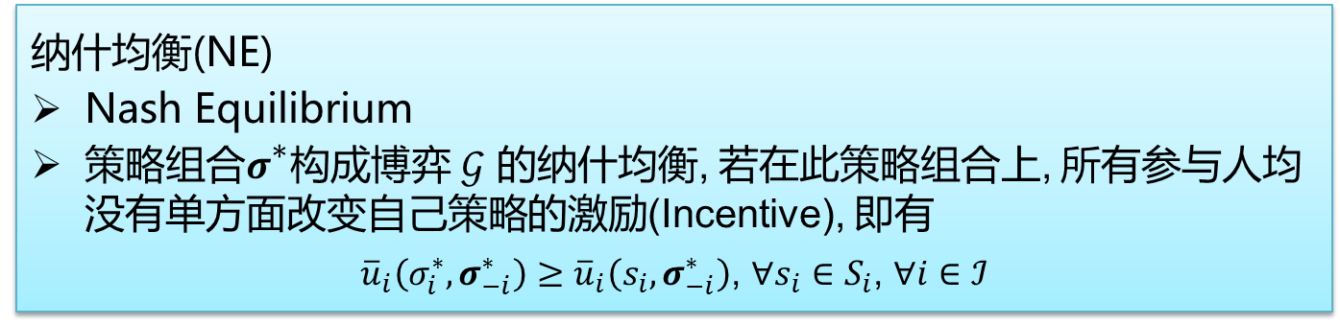
完全信息静态博弈—纳什均衡
纳什均衡(NE)
Nash Equilibrium
策略组合$σ^{∗}$构成博弈 $𝒢$ 的纳什均衡, 若在此策略组合上, 所有参与人均没有单方面改变自己策略的激励(Incentive), 即有
${\overline{u}}_{i}\left(σ_{i}^{∗},σ_{−i}^{∗}\right)≥{\overline{u}}_{i}\left(s_{i},σ_{−i}^{∗}\right)$, $∀s_{i}∈S_{i}$, $∀i∈$ $ℐ$
均衡效用
任意更换己方纯策略
对手策略不变

Slide 18
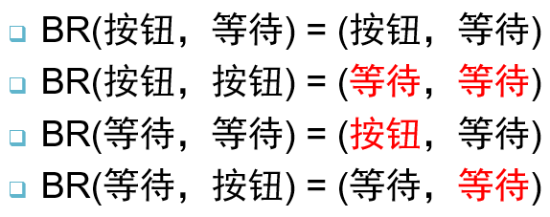
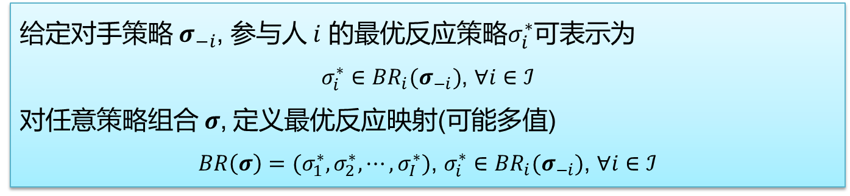

完全信息静态博弈—纳什均衡
纳什均衡(NE)
Nash Equilibrium
策略组合$σ^{∗}$构成博弈 $𝒢$ 的纳什均衡, 若在此策略组合上, 所有参与人均没有单方面改变自己策略的激励(Incentive), 即有
${\overline{u}}_{i}\left(σ_{i}^{∗},σ_{−i}^{∗}\right)≥{\overline{u}}_{i}\left(s_{i},σ_{−i}^{∗}\right)$, $∀s_{i}∈S_{i}$, $∀i∈$ $ℐ$
均衡效用
任意更换己方纯策略
对手策略不变
给定对手策略 $σ_{−i}$, 参与人$i$ 的最优反应策略$σ_{i}^{∗}$可表示为
$σ_{i}^{∗}∈{BR}_{i}(σ_{−i})$, $∀i∈$ $ℐ$
对任意策略组合$σ$, 定义最优反应映射(可能多值)
$BR\left(σ\right)=(σ_{1}^{∗},σ_{2}^{∗},⋯,σ_{I}^{∗})$, $σ_{i}^{∗}∈{BR}_{i}(σ_{−i})$, $∀i∈$ $ℐ$
(s₁*, s₂*) = (48, 48) – (s₁, s₂)/2
(32, 32) = (48, 48) – (32, 32)/2

Slide 19
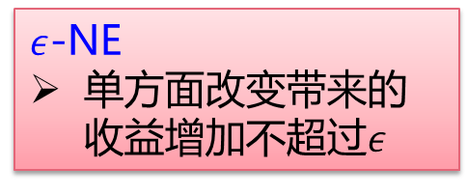
完全信息静态博弈—纳什均衡
纳什均衡(NE)
Nash Equilibrium
策略组合$σ^{∗}$构成博弈 $𝒢$ 的纳什均衡, 若在此策略组合上, 所有参与人均没有单方面改变自己策略的激励(Incentive), 即有
${\overline{u}}_{i}\left(σ_{i}^{∗},σ_{−i}^{∗}\right)≥{\overline{u}}_{i}\left(s_{i},σ_{−i}^{∗}\right)$, $∀s_{i}∈S_{i}$, $∀i∈$ $ℐ$
均衡效用
任意更换己方纯策略
对手策略不变
给定对手策略 $σ_{−i}$, 参与人$i$ 的最优反应策略$σ_{i}^{∗}$可表示为
$σ_{i}^{∗}∈{BR}_{i}(σ_{−i})$, $∀i∈$ $ℐ$
对任意策略组合$σ$, 定义最优反应映射(可能多值)
$BR\left(σ\right)=(σ_{1}^{∗},σ_{2}^{∗},⋯,σ_{I}^{∗})$, $σ_{i}^{∗}∈{BR}_{i}(σ_{−i})$, $∀i∈$ $ℐ$
纳什均衡为参与人最优反应映射的不动点
以拓扑学中布劳威尔(Brouwer)不动点定理为基础
在很弱的条件下就可以证明混合策略纳什均衡存在
$ε$-NE
单方面改变带来的收益增加不超过$ε$

Slide 20
完全信息静态博弈—纳什均衡
乙
坦白
不坦白
坦白
5年，5年
0年，8年
单一纯策略均衡(坦白、坦白)，
“坦白”是优势策略
双方可预期，稳定
甲
不坦白
8年，0年
1年，1年

Slide 21
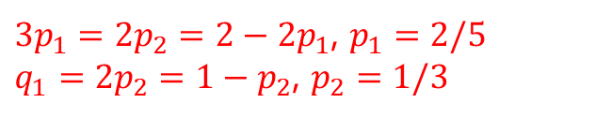
完全信息静态博弈—纳什均衡
乙
坦白
不坦白
单一纯策略均衡(坦白、坦白)，
“坦白”是优势策略
双方可预期，稳定
坦白
5年，5年
0年，8年
甲
不坦白
8年，0年
1年，1年
乙
left
Right
双纯策略均衡，
双方偏好均衡点不同，可能震荡
Up
1，3
0，0
甲
(2/5, 3/5; 2/3, 1/3)构成混合策略
Down
0， 0
2，2
$3p_{1}=2p_{2}=2−2p_{1}$, $p_{1}=2/5$
$q_{1}=2p_{2}=1−p_{2}$, $p_{2}=1/3$

Slide 22
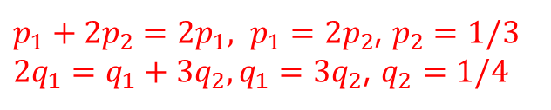

完全信息静态博弈—纳什均衡
乙
坦白
不坦白
单一纯策略均衡(坦白、坦白)，
“坦白”是优势策略
双方可预期，稳定
坦白
5年，5年
0年，8年
甲
不坦白
8年，0年
1年，1年
乙
left
Right
双纯策略均衡，
双方偏好均衡点不同，可能震荡
Up
1，3
0，0
甲
(2/5, 3/5; 2/3, 1/3)构成混合策略
Down
0， 0
2，2
$3p_{1}=2p_{2}=2−2p_{1}$, $p_{1}=2/5$
$q_{1}=2q_{2}=1−q_{2}$, $q_{2}=1/3$
乙
left
Right
无纯策略均衡
Up
2，1
0，2
(2/3, 1/3; 3/4, 1/4)构成混合策略
甲
$p_{1}+2p_{2}=2p_{1}, p_{1}=2p_{2}$, $p_{2}=1/3$
${2q}_{1}=q_{1}+3q_{2},q_{1}=3q_{2}$, $q_{2}=1/4$
Down
1， 2
3，0

Slide 23
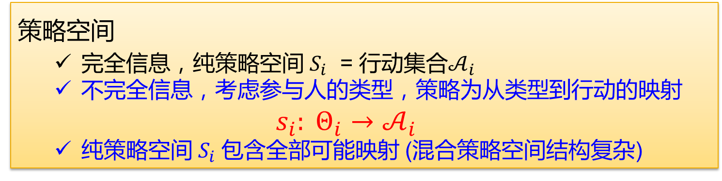
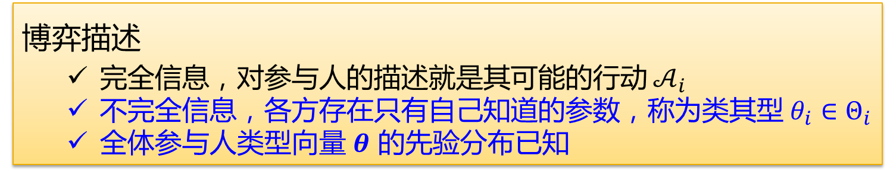
不完全信息静态博弈—贝叶斯纳什均衡
博弈描述
完全信息，对参与人的描述就是其可能的行动 $𝒜_{i}$
不完全信息，各方存在只有自己知道的参数，称为类其型 $θ_{i}∈Θ_{i}$
全体参与人类型向量 $θ$ 的先验分布已知
策略空间
完全信息，纯策略空间 $S_{i}$ = 行动集合$𝒜_{i}$
不完全信息，考虑参与人的类型，策略为从类型到行动的映射
$$s_{i}: Θ_{i}→𝒜_{i}$$
纯策略空间$S_{i}$ 包含全部可能映射 (混合策略空间结构复杂)
两人各发一张牌，比大小定胜负
底牌，不完全信息
综合考虑己方底牌，猜测对手底牌，决定 弃牌/开牌
贝叶斯公式，后验概率

Slide 24
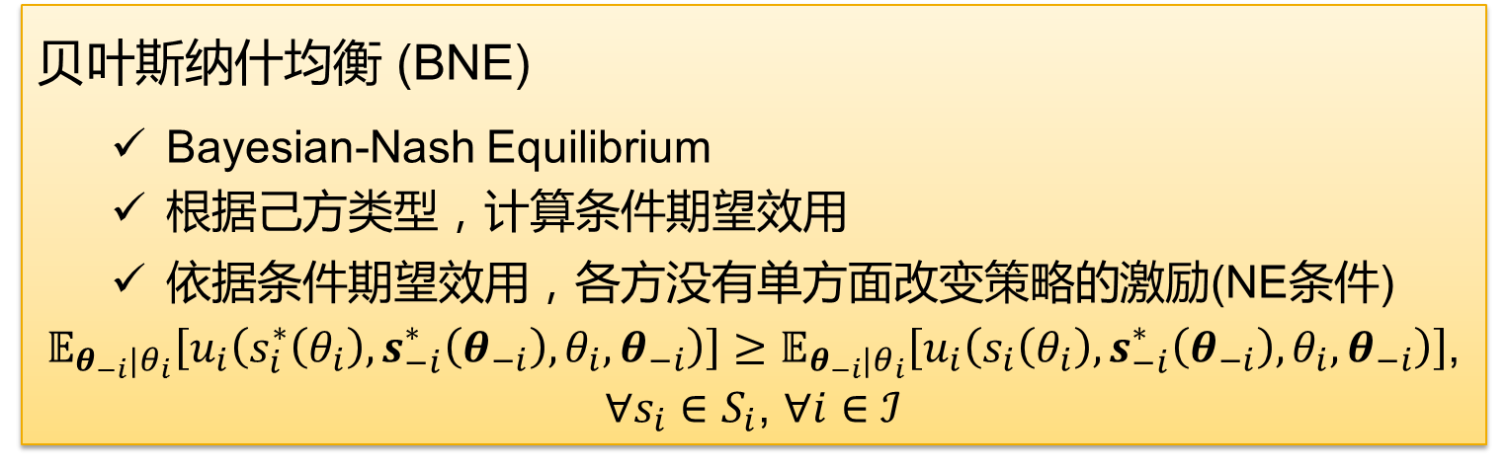
不完全信息静态博弈—贝叶斯纳什均衡
贝叶斯纳什均衡 (BNE)
Bayesian-Nash Equilibrium
根据己方类型，计算条件期望效用
依据条件期望效用，各方没有单方面改变策略的激励(NE条件)
$𝔼_{θ_{−i}|θ_{i}}\left[u_{i}\left(s_{i}^{∗}\left(θ_{i}\right),s_{−i}^{∗}\left(θ_{−i}\right),θ_{i},θ_{−i}\right)\right]≥𝔼_{θ_{−i}|θ_{i}}\left[u_{i}\left(s_{i}\left(θ_{i}\right),s_{−i}^{∗}\left(θ_{−i}\right),θ_{i},θ_{−i}\right)\right]$, $∀s_{i}∈S_{i}$, $∀i∈$ $ℐ$
决策考虑效用的条件期望
策略依赖参与人类型
效用依赖参与人类型
完全信息静态博弈，可以引入虚拟类型，转化为不完全信息静态博弈
纯策略同样为选择行动 (根据类型)
混合策略则等价为贝叶斯纳什均衡

Slide 25
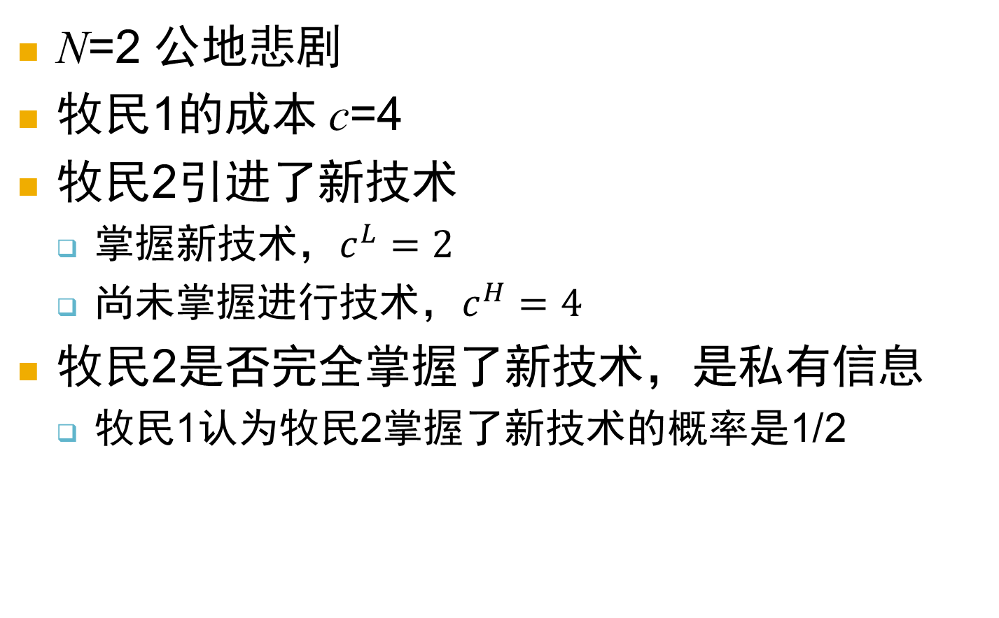
纳什均衡—贝叶斯纳什均衡
N=2 公地悲剧
牧民1的成本 c=4
牧民2引进了新技术
掌握$新技术，c^{L}=2$
$尚未掌握进行技术，c^{H}=4$
牧民2是否完全掌握了新技术，是私有信息
牧民1认为牧民2掌握了新技术的概率是1/2

Slide 26
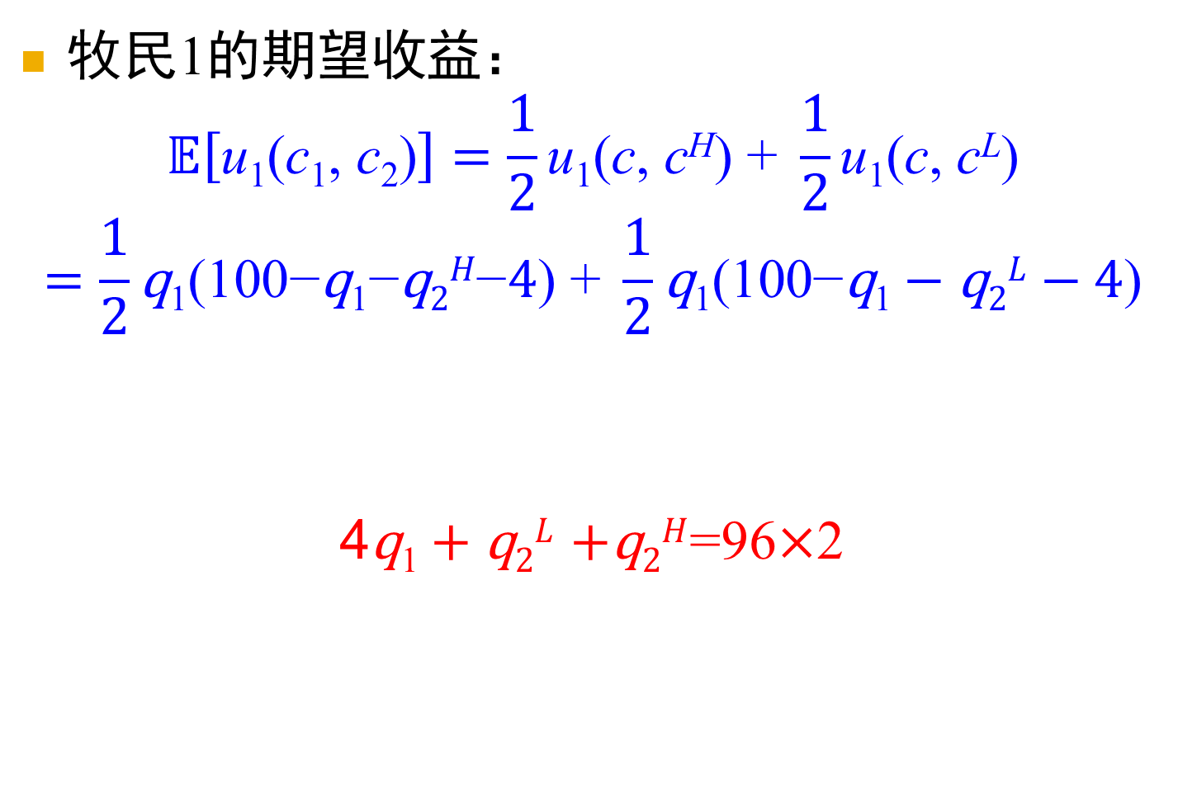
纳什均衡—贝叶斯纳什均衡
牧民1的期望收益：
$$𝔼\left[\text{u}\text{1}\text{(}\text{c}\text{1}\text{,} \text{c}\text{2}\text{)}\right]=\frac{1}{2}\text{u}\text{1}\text{(}\text{c}\text{,} \text{cH}\text{) + }\frac{1}{2}\text{u}\text{1}\text{(}\text{c}\text{,} \text{cL}\text{)}$$
$$=\frac{1}{2}\text{q}\text{1}\text{(}\text{100}\text{−}\text{q}\text{1}\text{−}\text{q}2H\text{−}\text{4}\text{) + }\frac{1}{2}\text{q}\text{1}\text{(100−}\text{q}\text{1}−\text{q}2L−\text{4}\text{)}$$
4$\text{q}\text{1}+\text{q}2L$ $+\text{q}2H$=96$×$2

Slide 27
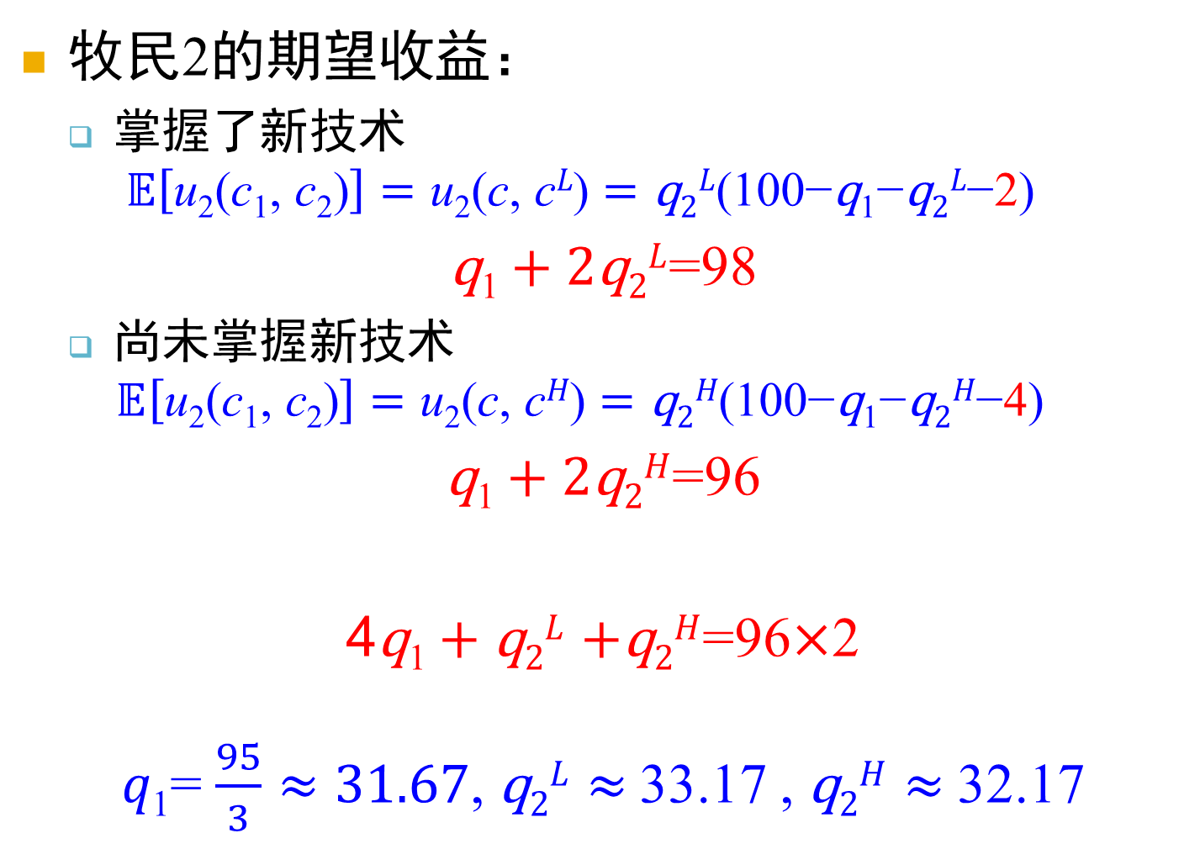
纳什均衡—贝叶斯纳什均衡
牧民2的期望收益：
掌握了新技术
$$𝔼\left[\text{u}\text{2}\text{(}\text{c}\text{1}\text{,} \text{c}\text{2}\text{)}\right]=\text{u}\text{2}\text{(}\text{c}\text{,} \text{c}L\text{)}=\text{q}2L\text{(100−}\text{q}\text{1}\text{−}\text{q}2L\text{−}\text{2}\text{)}$$
$\text{q}\text{1}+\text{2}\text{q}2L$=98
尚未掌握新技术
$$𝔼\left[\text{u}\text{2}\text{(}\text{c}\text{1}\text{,} \text{c}\text{2}\text{)}\right]=\text{u}\text{2}\text{(}\text{c}\text{,} \text{c}H\text{)}=\text{q}2H\text{(100−}\text{q}\text{1}\text{−}\text{q}2H\text{−}\text{4}\text{)}$$
$\text{q}\text{1}+\text{2}\text{q}2H$=96
4$\text{q}\text{1}+\text{q}2L$ $+\text{q}2H$=96$×$2
$q\text{1}$= $\frac{95}{3}≈31.67$, $\text{q}2L≈$33.17 , $\text{q}2H≈$32.17

Slide 28
_{动态田忌赛马}
静态：齐威王和田忌决定三匹马的出场顺序
动态
每一场开始前才决定当场比赛用什么马
比赛分三场，但是只有两个决策点
最后一场是什么马，已经不需要决策
状态(信息集)
第一场： [H¹_{w}, H¹_{t}]=[{A,B,C}, {a,b,c}]
第二场： [H²_{w}, H²_{t}]=[(h_{w}, h_{t}), ({A,B,C}\ h_{w} ,{a,b,c}\ h_{t})]
策略
齐威王：s_{w}([H¹_{w}, H¹_{t}])=?, s_{w}([H²_{w}, H²_{t}])=?
田忌： s_{t}([H¹_{w}, H¹_{t}])=?, s_{t}([H²_{w}, H²_{t}])=?

Slide 29
_{动态田忌赛马}
博弈逻辑
在每一个状态，做决策时必须考虑到后续状态
 |  | 田忌
 |  | a；{b, c} | b；{a, c} | c；{a, b}
齐 威 王 | A；{B, C} | (A,a); ({B, C}, {b, c}) 1+u_{w}({B, C}, {b, c})
 | B；{A, C}
 | C；{A, B}
 |  | 田忌
 |  | a；{b, c} | b；{a, c} | c；{a, b}
齐 威 王 | A；{B, C} | ({B, C}, {b, c}) | ({B, C}, {a, c}) | ({B, C}, {a, b})
 | B；{A, C} | ({A, C}, {b, c}) | ({A, C}, {a, c}) | ({A, C}, {a, b})
 | C；{A, B} | ({A, B}, {b, c}) | ({A, B}, {a, c}) | ({A, B}, {a, b})

Slide 30
_{动态田忌赛马}
博弈逻辑
在每一个状态，做决策时必须考虑到后续状态
 |  | 田忌
 |  | a；b | b；a
齐 威 王 | A；C | (A, a); (C, b) | (A, b); (C, a)
 | C；A | (C, a); (A, b) | (C, b); (A, a)
 |  | 田忌
 |  | a；b | b；a
齐 威 王 | A；C | 0, 0 | 0, 0
 | C；A | 0, 0 | 0, 0
(p,1-p；q,1-q)
(0, 0)

Slide 31
_{动态田忌赛马}
博弈逻辑
在每一个状态，做决策时必须考虑到后续状态
 |  | 田忌
 |  | a；b | b；a
齐 威 王 | A；B | (A, a); (B, b) | (A, b); (B, a)
 | B；A | (B, a); (A, b) | (B, b); (A, a)
 |  | 田忌
 |  | a；b | b；a
齐 威 王 | A；B | 2, -2 | 0, 0
 | B；A | 0, 0 | 2, -2
(1/2,1/2；1/2,1/2)
(1, -1)

Slide 32
_{动态田忌赛马}
作业
完成动态田忌赛马的求解

Slide 33
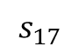
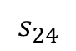
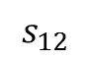
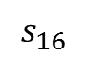
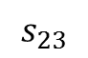
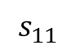
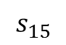
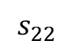
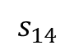
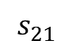
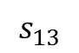
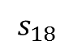
完全信息动态博弈—子博弈完美均衡
动态博弈用扩展型(Extensive Form) 表示
完全信息动态博弈的扩展型为一棵博弈树
叶节点表示各方的收益、其它节点(信息集)表示参与人
边表示参与人使用的策略
甲
$$s_{11}$$
$$s_{12}$$
动态引入的问题
相机(Contingent)决策
承诺/威胁可信性问题
纳什均衡条件不足以排除不可信的承诺/威胁
乙
乙
$$s_{21}$$
$$s_{22}$$
$$s_{23}$$
$$s_{24}$$
3,2
甲
甲
甲
$$s_{13}$$
$$s_{14}$$
$$s_{15}$$
$$s_{16}$$
$$s_{18}$$
$$s_{17}$$
1,2
2,2
-1,2
1,1
1,-2
1,2

Slide 34












完全信息动态博弈—子博弈完美均衡
子博弈(Subgame)
每个信息集开启一个子博弈
子博弈为嵌套结构
子博弈完美均衡 (SPNE)
Subgame Perfect Nash Equilibrium
策略组合在每一个子博弈上均构成SPNE
子博弈为静态则策略组合只需满足NE条件
甲
$$s_{11}$$
$$s_{12}$$
乙
乙
$$s_{21}$$
$$s_{22}$$
$$s_{23}$$
$$s_{24}$$
计算方法
逆向递归 (Backward Induction, Zermelo)
起始层为个人决策优化
3,2
甲
甲
甲
$$s_{13}$$
$$s_{14}$$
$$s_{15}$$
$$s_{16}$$
$$s_{18}$$
$$s_{17}$$
1,2
2,2
-1,2
1,1
1,-2
1,2

Slide 35

















不完全信息动态博弈—完美贝叶斯均衡
不完全信息使得扩展型中存在多节点的信息集
不能确定博弈的路径，SPNE无法应用，BI也无法用于计算
利用贝叶斯公式，计算每条博弈路径的后验概率
在后继博弈上，保持策略和后验概率一致，即相互确定
完美贝叶斯均衡 (PBE)
Perfect Bayesian Equilibrium
PBE包括策略组合$s^{∗}$和后验概率$p^{∗}$两个部分($s^{∗}$, $p^{∗}$)，先验给定
在各后继博弈上，按照贝叶斯公式，$s^{∗}$和$p^{∗}$满足一致性条件
给定$s^{∗}$，后验概率为$p^{∗}$
给定$p^{∗}$，最佳策略为$s^{∗}$
N
$$p_{1}$$
$$T_{1}$$
$$T_{2}$$
$${1−p}_{1}$$
甲
甲
$$s_{11}$$
$$s_{12}$$
$$s_{11}$$
$$s_{12}$$
乙
乙
乙
乙
$$s_{21}$$
$$s_{22}$$
$$s_{23}$$
$$s_{24}$$
$$s_{21}$$
$$s_{22}$$
$$s_{23}$$
$$s_{24}$$
1,2
2,2
-1,2
1,1
1,-2
1,2
-1,-2
2,2

Slide 36
博弈求解—非合作博弈
完全信息
不完全信息
完全信息静态博弈
不完全信息静态博弈
静态
解概念：纳什均衡
典型博弈：GANs
解概念：贝叶斯纳什均衡
典型博弈：暗标拍卖
完全信息动态博弈
不完全信息动态博弈
动态
解概念：子博弈完美纳什均衡
典型博弈：象棋、围棋
解概念：完美贝叶斯均衡
典型博弈：德扑、星际
特殊结构动态博弈
重复博弈(Repeated Game)
阶段(Stage)博弈完全相同
阶段博弈结构相同，状态变化 (围棋)
马尔科夫完美均衡
学习
Learning
演化博弈(Evolutionary Game)
智能
Intelligence
智能体(Agent)

Slide 37
课程内容
博弈案例
合作博弈论
Shapley Value
非合作博弈论
智猪博弈、公地悲剧、田忌赛马、拍卖
博弈模型
选择与效用
完全信息静态、完全信息动态
不完全信息静态、不完全信息动态
博弈论与人工智能

Slide 38
博弈思想与博弈论简史
春秋时代，《孙子兵法》
1512 ，马基雅维利，《君主论》
～1830 ，克劳塞维茨，《战争论》
1713，Waldegrave，二人博弈Min-Max混合策略解
1838，Cournot，双寡头垄断，产量竞争模型 (静态)
1883，Bertrand，双寡头垄断，价格竞争模型(动态)
1913，Zermelo，棋类必胜(不败)策略，逆向递归
1921，Borel，混合策略定义，Min-Max解
1928，Von Neumann & Morgenstern，Min-Max解

Slide 39
博弈思想与博弈论简史
1944， Von Neumann & Morgenstern，现代起点
《博弈论与经济行为》
1950，Nash，非合作博弈，纳什均衡及存在性
Rand公司，博弈实验，战略、冲突分析
1952，Shapley ，合作博弈，Core、Shapley值
1965，Selten ，动态博弈，子博弈完美均衡
1967，Harsanyi，不完全信息博弈，贝叶斯纳什均衡
1972，Smith，进化博弈论，进化稳定策略
1982，Kreps & Wilson，序贯均衡
1991，Fudenberg & Tirole ，完美贝叶斯均衡

Slide 40
博弈论成就认可
博弈论解析模型1950—1990基本成型
高峰 ~~1970
1994—2020，9次20人Nobel经济学奖
博弈论行为模型与实验验证1990—今
羊群效应、嫉妒、利他、公平、锚定效应、框架
2002—2020， 3次6人Nobel经济学奖

Slide 41


博弈求解—合作博弈
Lloyd Shapley
1923—2016
Nobel Laureate, 2012
合作博弈论
Core、Stable Matching
Kernel、Nucleolus
Shapley值
One of the giants of
game theory and economic theory
美国经济学会，2016
Alvin E. Roth
1951—
Nobel Laureate, 2012
合作博弈论
Stable Matching
(择偶、择校、器官捐献)
美国科学院院士，2013
美国经济学会会长，2017—
给定规则，决定如何合作

Slide 42






博弈求解—非合作博弈
John Nash
1928—2015
Nobel Laureate, 1994
博弈论
纳什均衡 (非合作)
纳什解 (合作)
John Harsanyi
1920—2010
Nobel Laureate, 1994
非合作博弈论
不完全信息动态博弈
海萨尼转换
Reinhard Selten
1930—2015
Nobel Laureate, 1994
非合作博弈论
子博弈完美均衡
颤抖手均衡
Thomas Schelling
1921—2016
Nobel Laureate, 2005
非合作博弈论
焦点(Focal Point)
承诺(commitment)
军备控制、核武器消减
Robert Aumann
1930—
Nobel Laureate, 2005
非合作博弈论
共同知识、相关均衡
重复博弈分析
Jean Tirole
1953—
Nobel Laureate, 2014
非合作博弈论
完美贝叶斯均衡、机制
垄断、规制、创新
给定规则，决定如何对抗

Slide 43












“逆向博弈论”
1996：机制设计理论
2007：机制设计理论
2020：拍卖理论
James Mirrlees
1936—2018
William Vickrey
1914—1996
Leonid Hurwicz
1917—2008
Eric Maskin
1950—
Roger Myerson
1951—
Paul Milgrom
1948—
Robert Wilson
1914—1996
2001：信息经济学
2016：合同理论
George Akerlof
1940—
Michael Spence
1943—
Joseph Stiglitz
1943—
Oliver Hart
1948—
Bengt Holmström
1949—
根据结果，设计能实现该结果的博弈规则

Slide 44

人工智能与博弈论
博弈(棋)
AI 应用领域之一
Checkers
博弈论
思想进入 AI
Bounded
Rationality
博弈论
为 AI 提供
问题解决方案
DPS
MAS
博弈论
为 AI 提供理论
GANs
Neurodynamics
人机混合
1950
1960
1980
1990
2000
2010
搜索
$α$-$β$ 剪枝
算法博弈论
国际象棋
算法机制设计
均衡计算
深度学习
强化学习
AlphaX
DeepStack
Libratus
本质：博弈论+CS+AI
State, Automata
Recursive depth

Slide 45

博弈 + AI 代表性成果
棋
游戏
问题
求解
国际
政治
算法
机制设计
多机器人
协调
航线及
地面资源协调
Checkers
DPS
分布式
资源协调
自动
谈判
Robocup
$α$-$β$ 剪枝
政策
推演
器官、血液
捐献与匹配
编队控制
理性模型
状态空间
思维层级
电子商务
RL
物流、供应链
RL + DL
新能源政策

Slide 46

博弈+AI
计算博弈
均衡概念偏存在性，缺乏可计算性和实战性
现有框架实战效果突出，尚未在理论上经过均衡检验
棋类，完全信息，Zermelo定理保证必胜(不败)策略存在
AlphaX系列框架在长期是否学习到 ？ 算力优势 ？
扑克类，AI计算$ϵ$-NE
效果有大幅提升，离人还有距离？ 多NE？不完全信息，NE可用？
即时策略类
效果尚一般
Self-play/Self-improve 框架？
适用完全信息博弈，N=2 (N>3, 策略空间进一步复杂，合作、小集团)
算力消耗(有意义、无意义)

Slide 47












AI+博弈
GANs (完全信息静态博弈)
$$\min_{μ }\max_{ξ } 𝔼_{x}\left[φ\left(D_{ξ}\left(x\right)\right)\right]+𝔼_{z}\left[φ\left(1−D_{ξ}\left(G_{μ}(z)\right)\right)\right]$$
$D$ 和 $G$ 具有无限表达能力，收敛到最优均衡
生成器学到样本真实分布
判别器以1/2概率随机判断
$$Δξ$$
判别器$D_{ξ}$
$$Δμ$$
$$x$$
$$G_{μ}(z)$$
样本
生成器$G_{μ}$
均衡点不存在，对某些 $φ$
均衡点存在，训练在均衡点附近震荡
均衡点非最优，生成分布离样本分布较远
$$z$$
噪声
先验
$D_{ξ}$ 和 $G_{μ}$ 表达能力有限 (NN+BP)
Mode Collapse
Unstable
Vanishing Gradient
利用少量$D_{ξ}$ 和 $G_{μ}$ 的混合(Mixture)，可收敛到 $ϵ$-纳什均衡，但实际性能无保证

Slide 48

人工智能与博弈论
人工智能其实就是统计学，只不过用了一个很华丽的辞藻。
当我说人工智能只是统计学的一个拓展时，我的意思是，虽然统计学是一个很棒的领域，但它并不是什么新的领域。
人工智能是由机器和人分饰两角的。
机器在一些事情上可以做得比人更好，但是有一些事情是人甚至是狗可以做得更好。
AlphaGo 的算法看上去是第一次出现，但其实有很多非常聪明的数学，并且是由人设置教学内容。
2018世界科技创新论坛
Thomas J. Sargent
2011, Nobel Prize
宏观经济分析
动力系统(RL)

Slide 49

博弈论有不有用？
如果各方想使用均衡策略，均衡点怎么达到？
参与人能不能算出均衡？
贝叶斯公式所有人都知道吗？
动态博弈分析的困难
偏好改变
BI不是唯一方法
R. Rosenthal，蜈蚣博弈

Slide 50
博弈论有不有用？
现实博弈问题中，各方采用均衡策略吗？
中美关税战场景
GDP/进出口/福利 |  | 美国
 |  | 0关税 | 维持现状 | 500亿，25% | + 2000亿，10% | + 2000亿，25%
中国 | 0关税 | ？，？ | ？，？ | ？，？ | ？，？ | ？，？
 | 维持现状 | ？，？ | ？，？ | ？，？ | ？，？ | ？，？
 | 500亿 25% | ？，？ | ？，？ | ？，？ | ？，？ | ？，？
 | + 600亿 (25%、20%、10%、5%) | ？，？ | ？，？ | ？，？ | ？，？ | ？，？
 | + 750亿 (5%、10%) | ？，？ | ？，？ | ？，？ | ？，？ | ？，？
问题1：中国“硬碰硬”的经济合理性？
问题2：美国“多轮加增”的经济合理性？
Nash 均衡
每一轮博弈，中美两国的策略均构成 Nash 均衡

Slide 51



博弈论有不有用？
现实博弈问题中，各方采用均衡策略吗？
输入：各方可能的策略
输出：博弈结果
方法：博弈论
战略层
事中
给定对手策略，我方最优策略
预测各方的策略选择
事后
策略检讨、评估
第一步：计算得失
(5%关税，15%关税)
(5% 效用，15% 效用)
第二步：均衡分析
Nash均衡
其它可能的精炼
0关税
保持现状
加征25%关税
加征10%关税
加征25%关税
投入-产出模型
CGE模型
DSGE模型
公司
企业
个人
行为
难以精确模拟
战术层

Slide 52
博弈论有不有用？
现实博弈问题中，各方采用均衡策略吗？
 |  | 美国
 | GDP% | 0关税 | 维持现状 | 500亿，25% | + 2000亿，10% | + 2000亿，25%
中国 | 0关税 | 0.3903, 0.1539 | -0.1648, 0.3818 | -0.1720, 0.3841 | -0.1897, 0.3907 | -0.2162, 0.4005
 | 维持现状 | 0.5551,-0.2280 | 0, 0 | -0.0072, 0.0023 | -0.0249, 0.0088 | -0.0513, 0.0187
 | 500亿 25% | 0.5650,-0.2483 | 0.0098,-0.0203 | 0.0027,-0.0180 | -0.0150,-0.0115 | -0.0415,-0.0016
 | + 600亿 (25%、20%、10%、5%) | 0.5717,-0.2663 | 0.0166,-0.0384 | 0.0094,-0.0361 | -0.0083,-0.0295 | -0.0348,-0.0197
 | + 750亿 (5%、10%) | 0.5782,-0.2803 | 0.0231,-0.0523 | 0.0159,-0.0500 | -0.0017,-0.0434 | -0.0282,-0.0336
双方占优策略
随着关税制裁力度的升级，双方的贸易收益不断恶化。
在每一轮博弈中，制裁均构成中美双方的占优策略，从经济的角度，这解释了为何双方选择“硬碰硬”。

